Slide 1
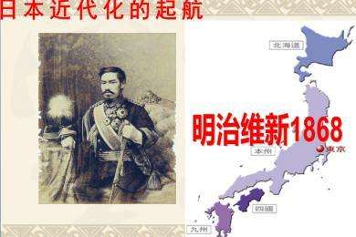
第4课 日本明治维新

Slide 2
学习目标：
1、了解明治维新前夕日本幕府统治与锁国政策
2、知道倒幕运动。
3、识记日本明治维新的主要内容及影响
4、正确评价日本明治维新。

Slide 3
一、德川幕府与锁国时代
背景：
1、德川幕府：
19世纪中期，日本处于德川幕府统治之下，实权掌握在幕府将军手中。
将军的政厅被称为幕府。从公元1192年到1867年，在日本历史上是实行军事封建专制统治的“幕府政治”时期，经历过镰仓幕府、室町幕府、德川幕府三大幕府的统治。

Slide 4
背景：
2、锁国时代：
（1）德川幕府推行锁国政策，造成日本与外界隔绝，也阻碍了社会经济的发展。
（2）1853年和1854年，美国海军进入日本港口。日本被迫在不平等条约上签字，开放港口。
（3）西方国家接踵而至，幕府统治发生动摇。

Slide 5
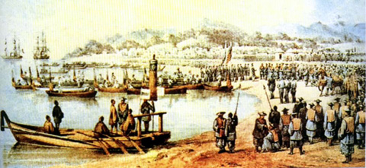
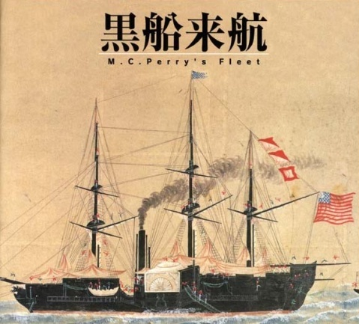
19世纪中期的日本是怎样的状况？1853年谁入侵日本？
答：闭关锁国、落后的封建国家里，天皇大权旁落，幕府将军掌握实权
美国
1853年美国舰队登陆日本

Slide 6
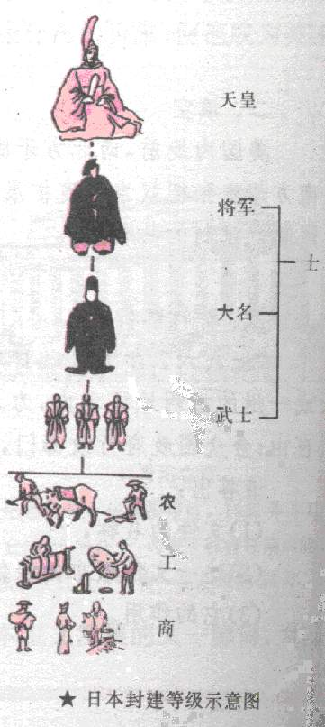
背景
幕府统治阻碍了日本资本主义的发展
19世纪中期日本的统治危机和社会危机
天皇
统治阶级
将军
士
大名
中下级武士
农
被统治阶级
工
商
日本封建等级示意图

Slide 7
二、倒幕运动
1、原因：
（1）农民、城市贫民和下级武士的处境不断恶化。
（2）面对民族危机和社会危机，德川幕府束手无策。

Slide 8
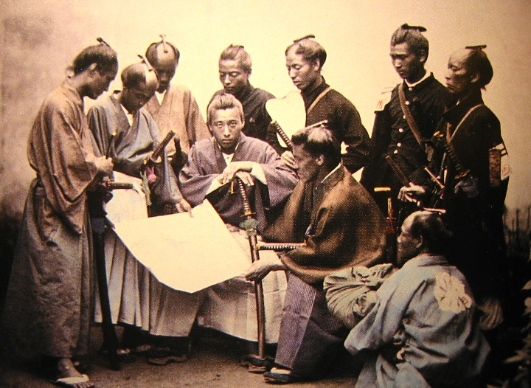
2、人员：
中下级武士联合西南强藩和朝廷公卿。
武
装
倒
幕

Slide 9
3、过程：
⑴1868年1月，倒幕派发动“王政复古”政变，拥立睦仁天皇亲政。强令幕府将军“辞官纳地”
⑵同年，结束了幕府统治，改年号为“明治”。
⑶1869年，日本首都迁到东京。
为改革扫清了障碍
1867年，以一部分中下级武士为首的改革派，从年幼的天皇手中得到了讨伐幕府的密诏。幕府将军德川庆喜迫于形势，假意把政权还给天皇，却不肯交出兵权和领地。第二年，讨伐幕府的武装在京都附近的战斗中，战胜幕府军队，取得决定性胜利，幕府统治被推翻。1869年明治天皇首都从京都迁到东京。

Slide 10

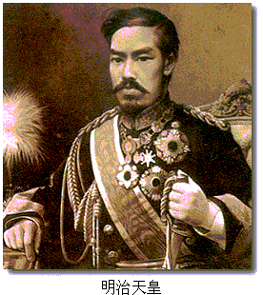
三、明治维新
明治天皇 名睦仁
明治政府一方面采取措施巩固天皇为首的新政权；另一方面向西方国家学习，积极发展资本主义经济,力争实现民族振兴，摆脱外来压迫,建立近代化的独立国家，这就是历史上著名的“明治维新”。
1852—1912

Slide 11
日本明治维新：
时间： 年，目的：_________、__________。
1868
变法图强
富国强兵
方 面 | 措 施
政 治 | ，实现中央集权 。
军 事 | 实行________建立新式军队，提倡忠君、服从、不怕死的 精神。
经 济 | 推行________，在________ 的口号下，大力发展近代经济。
社会生活 文化教育 | 提倡_________ ，向西方学习，改造日本的教育、文化和生活方式。
性 质
废藩置县
征兵制
“武士道”
地税改革
殖产兴业
“文明开化”
自上而下实行的资产阶级性质的改革

Slide 12
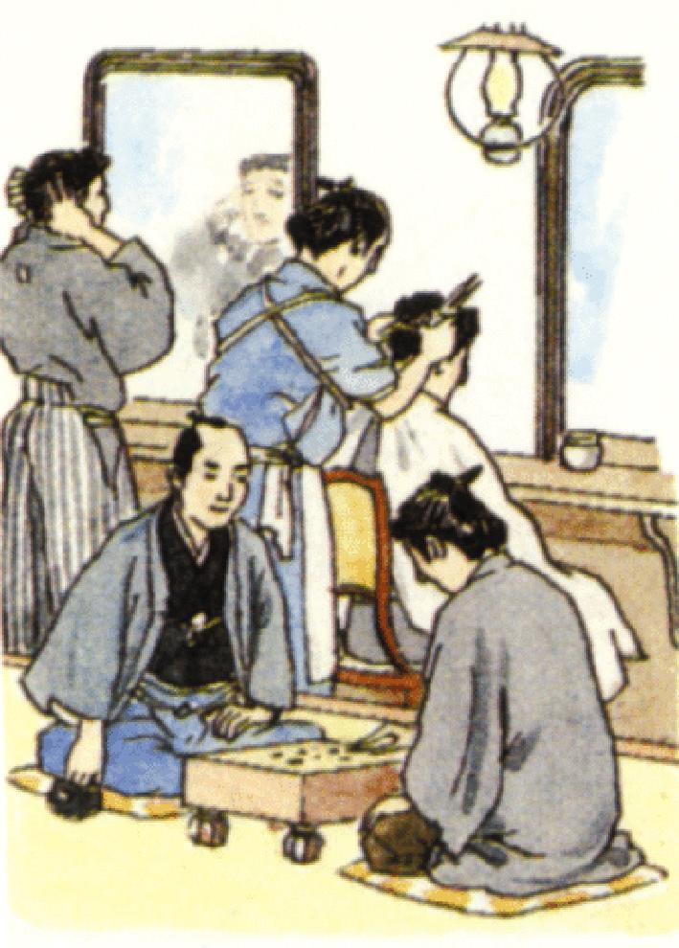
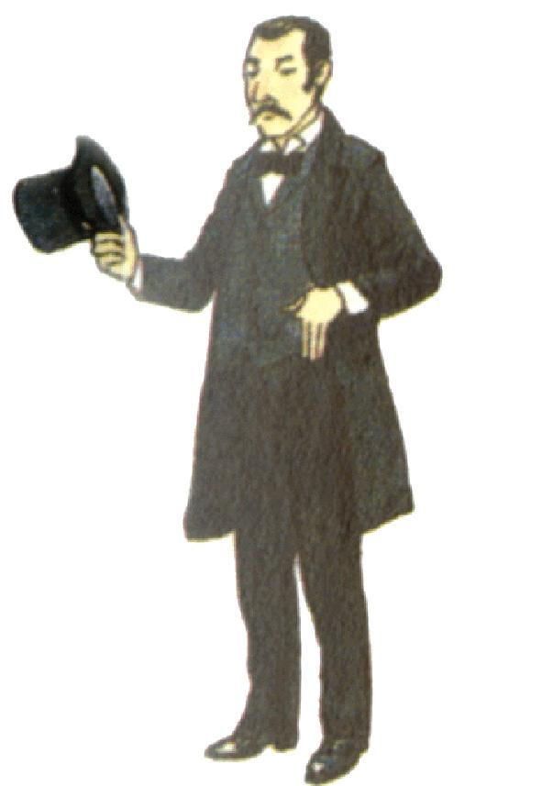
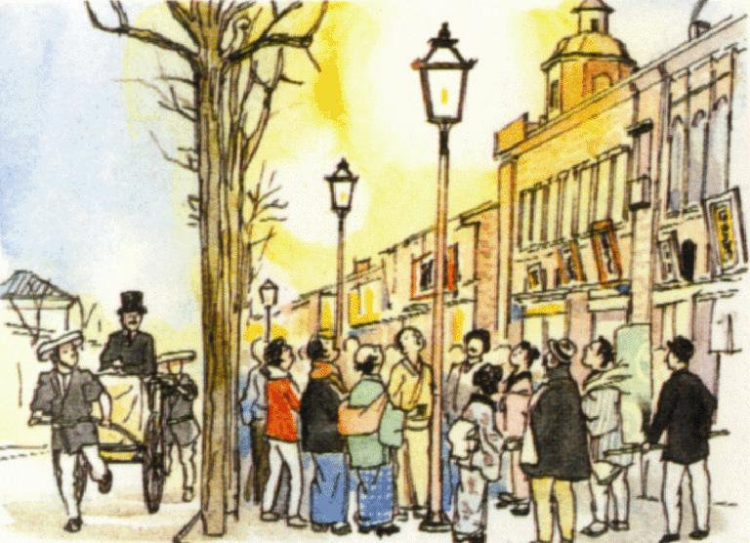
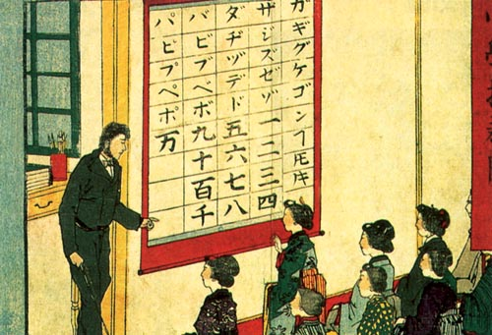
剪发
穿西装的政府官员
东京街头的燃气灯
明治时期的小学课堂

Slide 13
影响（意义）：
明治维新成为日本历史的重大转折点。通过明治维新，日本迅速走上了发展资本主义的道路，实现了“富国强兵”，开始跻身于资本主义强国之列。（积极影响）
但是，日本的改革保留了大量旧制度的残余，军国主义色彩浓厚。它强大起来后，很快走上了对外侵略扩张的道路。（消极影响）

Slide 14

合作探究
19世纪中后期改革的比较
19世纪中后期，世界历史的潮流是发展资本主义，日本、中国都发生了要求改变社会制度的改革。
（3）结果的不同：日本明治维新成功，中国戊戌变法失败。
影响的不同：明治维新使日本走上了发展资本主义的道路；摆脱了民族危机，成为近代亚洲唯一的强国；中国戊戌变法起到思想启蒙的作用。
（4）认识或启示：
（2）背景：都面临民族危机
（1）日本、中国要求改变社会制度的改革分别是什么？
（2）两国改革的背景有何相似之处？
（3）改革的结果有何不同？对本国的历史发展分别产生了什么不同的影响？
（4）由此我们得到的认识是什么？
改革要顺应历史发展潮流；
要走富国之路，必须进行彻底的改革；
对外来文明，不能照搬照套；
主动和外界交往，走出国门。
（1）日本明治维新，中国戊戌变法。

Slide 15
启示
1.改革是社会发展的动力，我们 要积极支持并投身到改革中；
2.要顺应历史进步的潮流，与时俱进,改革开放;
3.向先进国家学习，引进先进的技术、制度、思想；
4.重视教育，培养人才；
5.改革没有固定模式，必须具体问题具体分析，走符合本国国情的改革之路。

